Slide 1

数据采集与处理技术
实验一：信号的时域测量

Slide 2
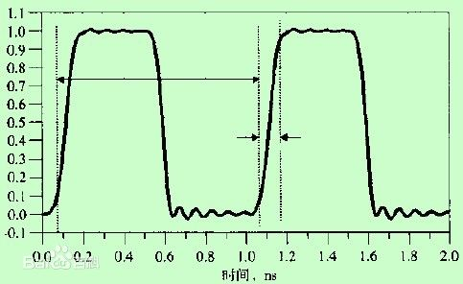
什么是时域测试
按照时间的先后顺序记录事件的发生情况。
基本被测对象：电压和电流

Slide 3
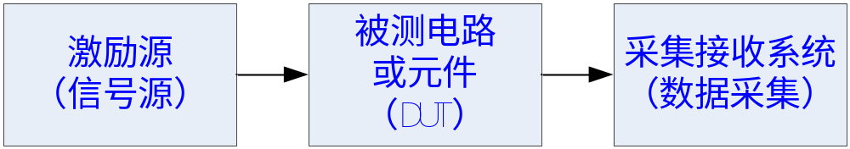
时域测试系统的基本组成
函数发生器
DDS信号源
射频信号源
脉冲源 等
传输线(缆)
放大器元件或电路
其它被测件
示波器
采集卡
接收机
采集系统关键指标：输入带宽、采样率、存储深度

Slide 4
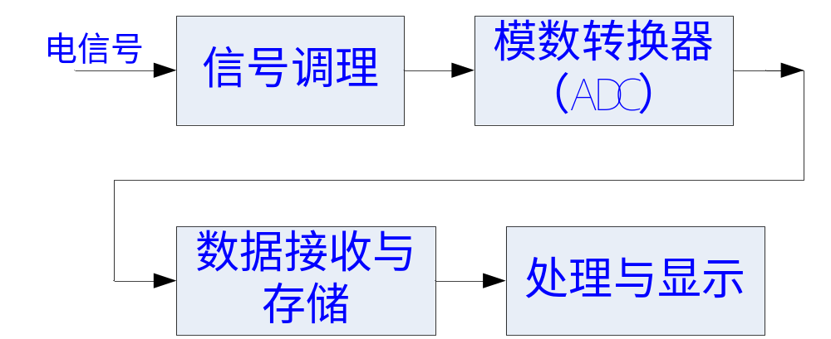
数据采集系统的基本组成
采集系统关键指标：输入带宽、采样率、存储深度

Slide 5
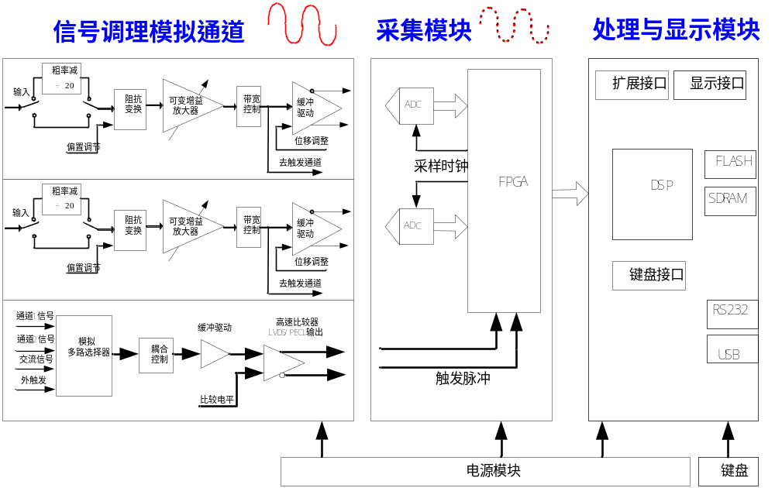
典型数据采集系统的硬件组成框图

Slide 6
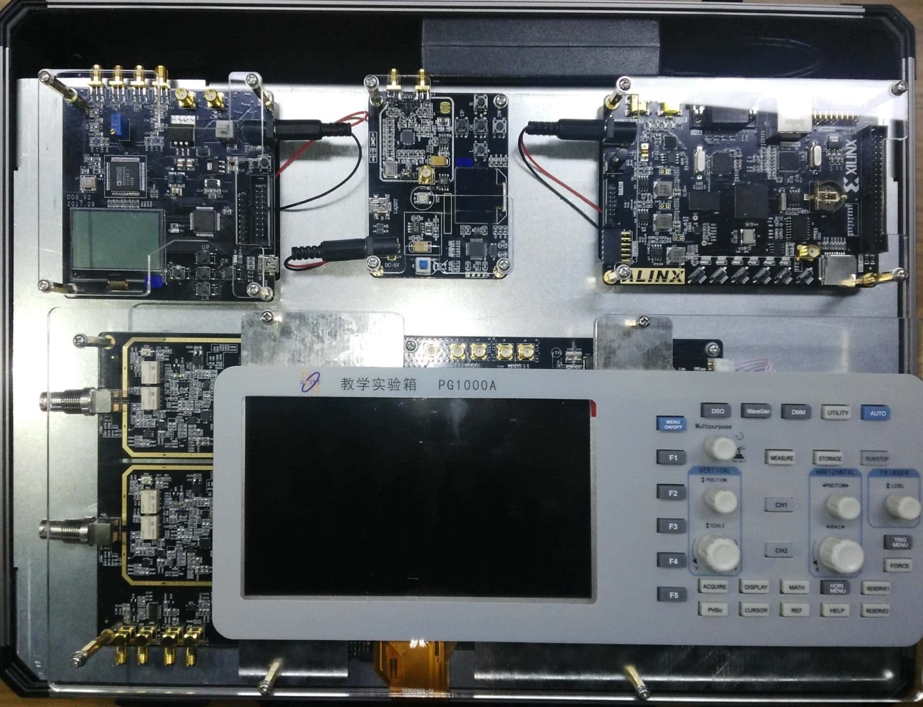
实验平台的实物照片
射频
信号板
电源适配器
FPGA开发板
DDS
信号板
示波器

Slide 7
基于AD9854的DDS信号源模块
频率范围：DC~120MHz

Slide 8
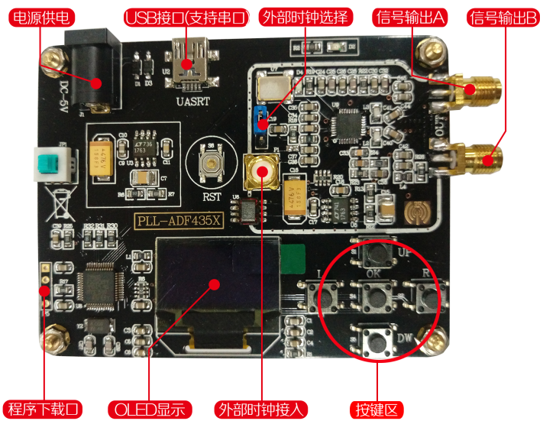
基于ADF4351的射频信号产生模块，可以输出频率35MHz至4400MHz的正弦波。

Slide 9
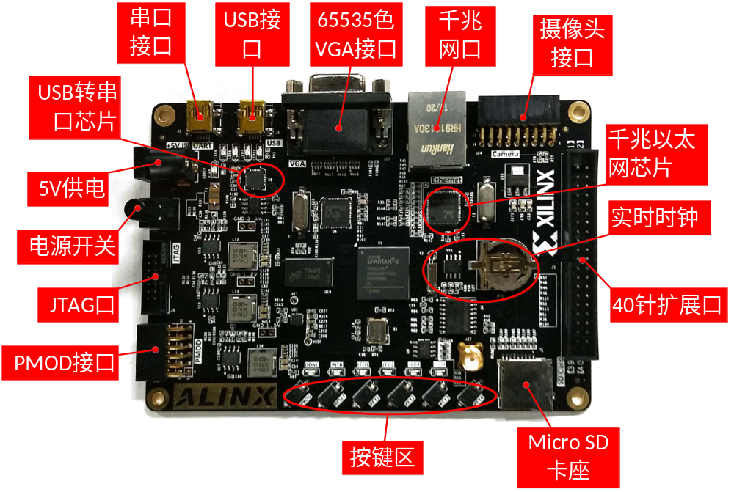
基于Spartan6的FPGA开发板

Slide 10
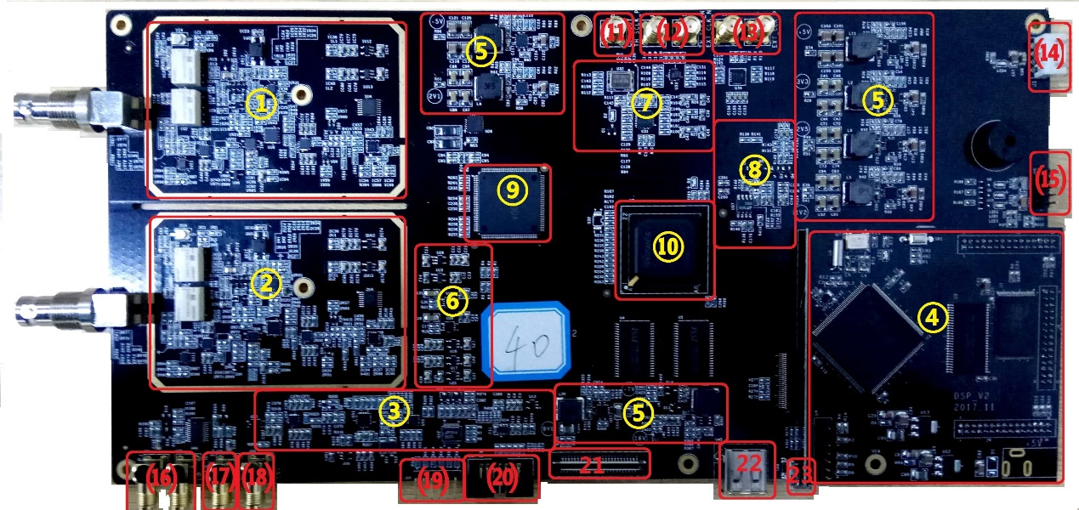
数字示波器主板实物照片
1、2是信号调理单元； 9是双通道1GSPS ADC；
7是时钟产生电路； 10 是FPGA；
4是处理单元 ； 5 是电源电路；

Slide 11
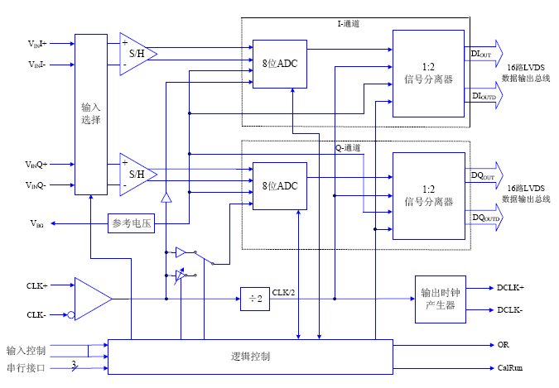
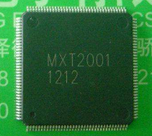
模拟信号输入
数据输出
采样
时钟
输入
输出数据同步时钟
核心器件：高速ADC（MXT2001）

Slide 12
一、实验目的
1. 了解DDS的基本原理，掌握DDS模块的操作使用方法。
2.了解基于ADF4351频率合成器的基本原理，射频信号产生模块的操作使用方法。
3. 了解数字示波器的基本原理，掌握数字示波器对信号波形的测量方法。

Slide 13
二、实验内容
1. 控制DDS模块产生不同频率和幅度的正弦波信号及方波信号，并用示波器进行测试。
2. 正弦波形参数测量的使用，相位参数测量方法。
3. 脉冲波形的参数测量。
4. 示波器中数字滤波器功能的使用。
5. 射频信号源模块的操作使用。

Slide 14
三、预备知识
1. 信号产生的基本原理和方法
2. 数字示波器的使用方法
四、 实验设备与工具
PC 机Pentium100 以上，PG1000A实验平台。

Slide 15
五、 实验原理与说明
1971年，美国学者J．Tierncy，C．M．Rader和B．Gold提出了直接数字频率合成（DDS）技术，它从相位概念出发直接合成所需波形
全数字控制、频率分辨率高、切换速度快、切换时相位连续
Analog 公司、Qualcomm 公司和Stanford 公司一系列性能优良的DDS 器件不断出现, 工作频率可达GHz, 频率分辨率可到mHz

Slide 16
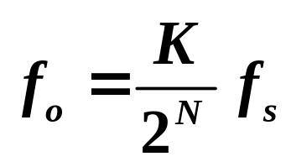
五、 实验原理与说明
DDS基本原理
N
相位
累加器
M
数据
查找表
D
数模
转换器
低通
滤波器
输出
频率
控制字
N
采样时钟
输出频率
Notes:
1、最大信号输出频率由采样率决定，倍频或混频也可以提高信号的输出频率，但将带来结构复杂、引入附加频率、无法实现信号频率捷变等缺点。而提高采样频率，扩大信号直接输出的频率范围或带宽，不仅可以直接在时域内产生所需的激励信号，同时也可以提高测试系统的实时性。
2、存储深度越深，表示用来描述信号一个周期的样本数目就越多，就能描述复杂度更高的波形，所描述波形细节的效果也就越好。随着持续采样技术与海量存储技术的发展，在一些测试验证过程中常常对现场信息进行长时间捕获与记录，用于后续分析以及回放，这对任意波形合成技术的存储深度以及持续波形产生能力提出了较高的要求。
2、作为一种基于数字技术的波形合成方法，任意波形合成过程中具有较多的误差来源。进一步研究误差来源对输出波形的影响情况，以及在提高采样频率的同时改善输出波形的质量，是高速任意波形合成的关键技术及难点。
4、由于布局布线及传输延迟等因素的影响，单纯从物理上保证通道间信号的同步精度非常困难。因此，精密同步是多通道任意波形合成的关键技术之一

Slide 17
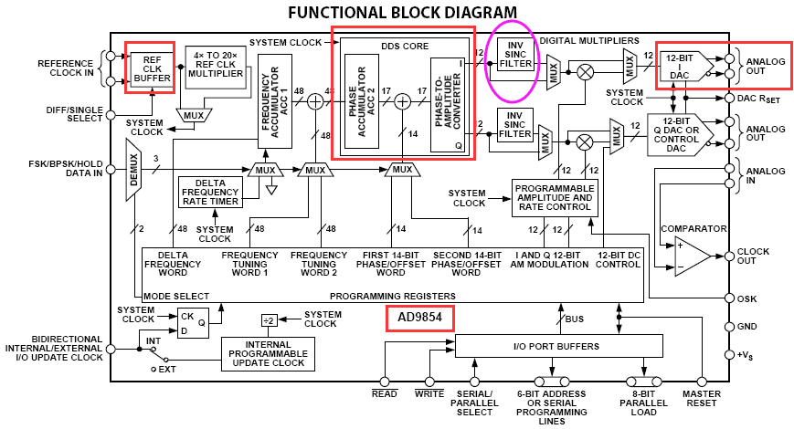
DDS专用芯片AD9854

Slide 18
基于AD9854的DDS信号源模块
频率范围：DC~120MHz

Slide 19
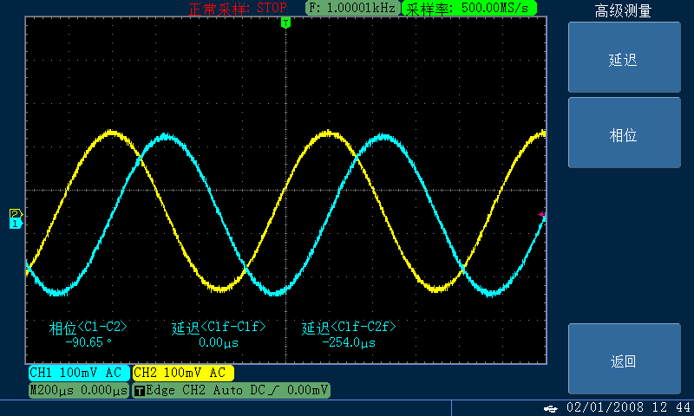
DDS信号源模块产生的90°相差波形

Slide 20
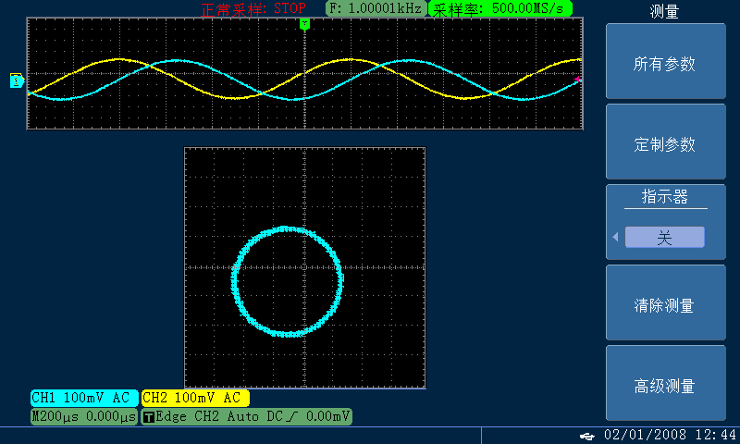
XY模式下显示的90°相差波形

Slide 21
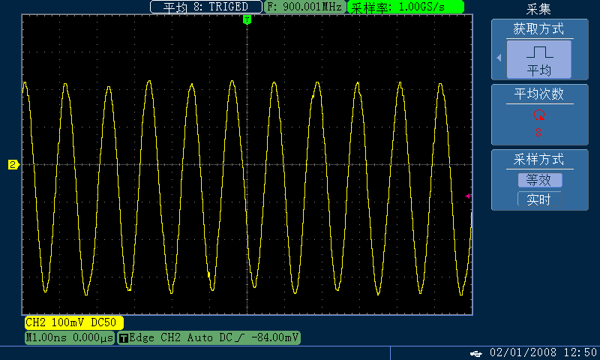
随机等效采样获得的1GHz波形

Slide 22
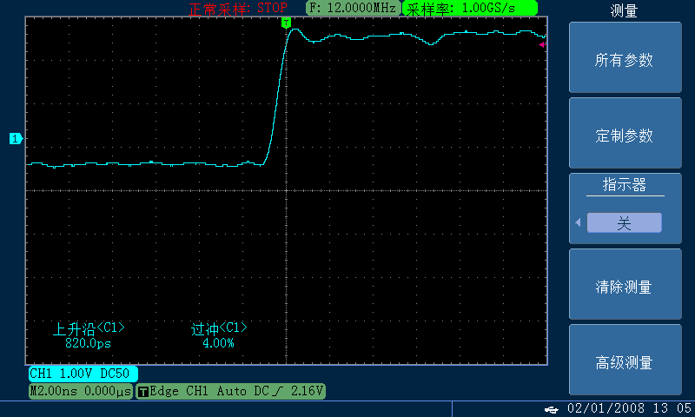
脉冲参数的测量

Slide 23
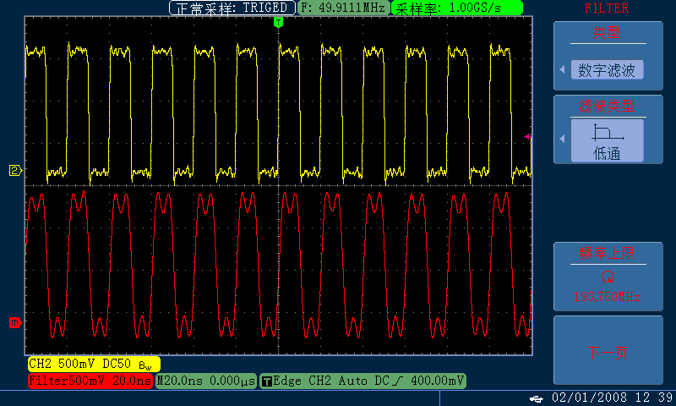
示波器的数字滤波功能

Slide 24

示波器的数字滤波功能

